Slide 1
Устный счёт
56 : 7 + (76 - 47)=
37
6 ‧ 8 – (61 - 45) =
32
9 ‧ 5 – (83 - 67) =
29
(70 - 35) : 5 + 23 =
30
100 дм²
>
1 м ²
1 дм³
=
1 л
100 см
=
10 дм
52 кг
<
64 кг
В ателье было 18 метров чёрной ткани и 27 метров синей ткани. Из всей ткани сшили костюмы, расходуя на каждый по 3 метра. Сколько костюмов получилось?
18 : 3 + 27 : 3 = 15 (к.) - получилось
Ответ: 15 костюмов.

Slide 2
План работы:
1. Определяем основной вопрос урока
2. Открываем новые знания
3. Определяем тему и цель урока
4. Применяем новые знания
5. Рефлексия
6. Домашнее задание

Slide 3
Определяем основной вопрос урока
Машу и Оксану попросили рассадить 12 желтых тюльпанов и 9 красных в 3 ряда, поровну в каждом ряду. Сколько тюльпанов будет в каждом ряду?
Какие варианты можно предложить для решения
этой задачи?
(12+ 9): 3 = 7
12 : 3 + 9 : 3 = 7
12 + 16
24 + 10
16 + 24
20 + 5
40 + 24
Как можно разделить сумму на число?
Найдите суммы, которые делятся на число.
Можно ли утверждать, что сумма делится на число, если каждое слагаемое этой суммы делится на это число?
Сформулируйте основной вопрос урока.

Slide 4
Открываем новые знания
Представьте числа в виде суммы двух слагаемых, каждое из которых делится на 3.
33, 42, 54
33 : 3 = (21 + 12) : 3 = 21: 3 + 12 : 3 = 7 + 4=1 1
42 : 3 = (27 + 15) : 3 = 27 : 3 + 15 : 3 = 9 + 5 = 14
54 : 3 = (27 + 27) : 3 = 27 : 3 + 27 : 3 = 9 + 9 = 18
Как вы думаете, делятся ли на 3 числа 33, 42, 54.
Чтобы разделить сумму на число, нужно вычислить сумму и разделить её на число. Но можно представить это число в виде сумму двух слагаемых и разделить каждое слагаемое на число.
Сформулируйте ответ на основной вопрос урока.

Slide 5
Определяем тему и цель урока
Сформулируйте тему урока.
Тема урока: «Арифметические действия над числами».
Чему мы должны научиться на уроке?
Цель урока: развить умения пользоваться арифметическими действиями; закрепить понятие о распределительном свойстве деления.

Slide 6
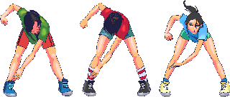
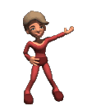


Физкультминутка

Slide 7
Применяем новые знания.
Стр. 46 № 3. Найдите значения выражений.
Сделайте проверку умножением.
(40 + 16) : 4 =
40 : 4 + 16 : 4 =
10 + 4 = 14
14 ‧ 4 = (10 + 4) ‧ 4 = 10 ‧ 4 + 4 ‧ 4 = 40 + 16 = 56

Slide 8

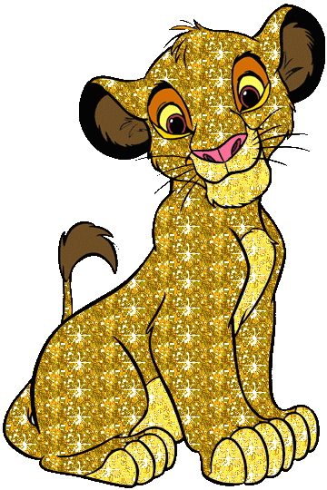

Рефлексия
Какой вопрос задали в начале урока?
Какое новое знание открыли?
Что получилось на уроке?
Что не получилось на уроке?

